Slide 1

https://manara.edu.sy/

Slide 2
مضادات الالتهاب الستيروئيدية

Slide 3
مضادات الالتهاب الستيروئيدية:
مركبات تعطى حقنا وعن طريق الفم مثل:
Hydrocortisone، Prednisone، Prednisolone، Methyl-Prednisolone،
Dexamethasone، Betamethasone، Triamcinolone، Cortivasol، Beclomethasone.
مركبات تعطى بشكل إنشاق لعلاج الربو مثل:
Beclomethasone، Dexamethasone، Flunisolide، Budesonide، Fluticason
مركبات تعطى إنشاق أنفي في علاج التهاب أنف تحسسي والتهاب جيوب أنفية مثل:
Prednisolone، Flunisolide، Fluticason، Triamcinolone.
مركبات تهيأ بشكل كريمات ومراهم جلدية مثل:
Fluocinolon، Fluocortolon، Diflucortolon، Clobetasol،
Triamcinolone و Betamethasone
مركبات تهيأ بشكل قطرات عينية لعلاج الإصابات العينية الالتهابية والتحسسية:
Dexamethasone، Betamethason.

Slide 4
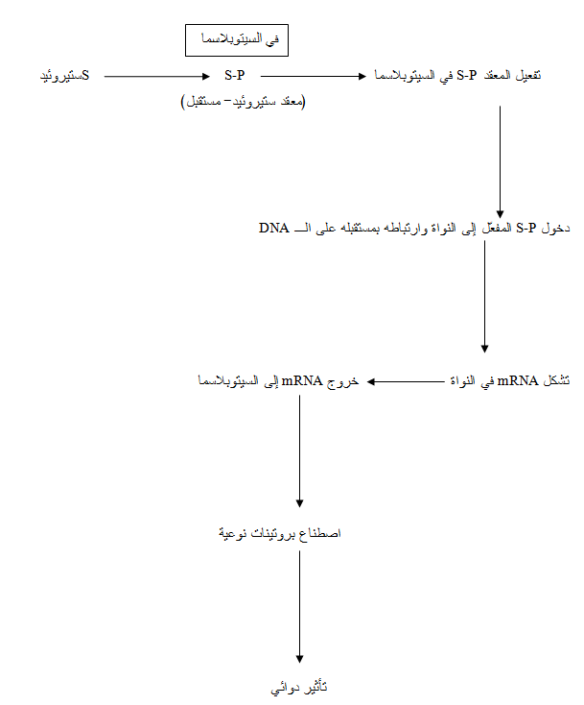
آلية تأثير مضادات الالتهاب الستيروئيدية:

Slide 5
تأثيرات الستيروئيدات القشرية السكرية:
تأثير مضاد التهاب والتحسس
تأثير مثبط للمناعة
تأثير على خلايا الدم
تأثير على استقلاب السكريات والبروتينات والشحوم
تأثير على التوازن المائي الشاردي
تأثير على المحور وطاء- نخامى- قشر الكظر
تأثير على العضلات والعظام
تأثير على الأوعية
تأثير على المعدة
تأثير على الجملة العصبية المركزية

Slide 6
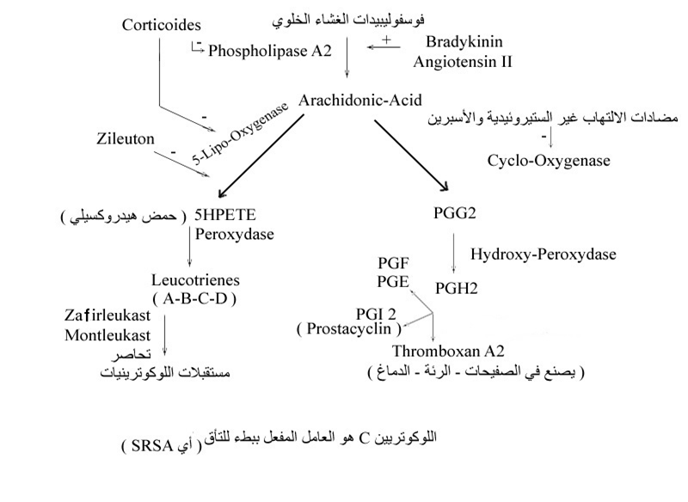

Slide 7
استعمالات مضادات الالتهاب الستيروئيدية:
علاج قصور قشر الكظر: (Hydrocortisone + Fludrocortisone)
تشخيص تناذر Cushing: (اختبار التثبيط بالـ Dexamethasone)
تعطى كأدوية مضادة للالتهاب في جميع الحالات الالتهابية
تعطى كأدوية مضادة للحالات التحسسية
تعطى كأدوية مضادة للسرطانات
تعطى لعلاج الأمراض الدموية
تعطى كأدوية مثبطة للمناعة
تعطى في الوذمات الدماغية
تعطى في التناذر النفروزي
تعطى لعلاج الاقياءات الناجمة عن المعالجة الكيميائية للسرطانات
لعلاج فرط كالسيوم الدم الحاد
تسريع نضج الرئة عند الخدج

Slide 8
الآثار الجانبية لمضادات الالتهاب الستيروئيدية:
1- تناذر Cushing: عودة توزع شحم الجسم، الوجه البدري، الشعرانية، العد، الأرق، زيادة الشهية.
2- لاتنسج في قشر الكظر مما يعرض لقصور كظري حاد عند التوقف الفجائي عن تناولها.
3- اضطرابات عصبية ونفسية: نرفزة، قلق، أرق، اكتئاب، اختلاجات.
4- آثار هضمية: التهاب معدة، قرحات، نزف هضمي
5- تأهب لحدوث الانتانات وزيادة حدة الانتانات الجرثومية والفيروسية والفطرية
6- آثار دموية: نقص اللمفاويات وزيادة المعتدلات والصفيحات والكريات الحمر والخضاب
7- آثار عينية: الزرق والساد (بالاستعمال الموضعي والعام)
8- ارتفاع سكر الدم وتفاقم الداء السكري
9- تخلخل العظام
10- تفاقم الصرع والأمراض النفسية

Slide 9
الآثار الجانبية للستيروئيدات السكرية الجلدية:
1- لاتنسج جلدي (ضمور بشرة)
2- تشققات جلدية
3- تأخر اندمال الجروح
4- نقص تصبغ الجلد
5- شعرانية
6- حدوث انتانات إضافية جرثومية وفطرية وفيروسية.

Slide 10
مضادات استطباب مضادات الالتهاب الستيروئيدية:
1- ارتفاع الضغط الشرياني
2- القرحات المعدية العفجية أو سوابق إصابة قرحية.
3- قصور القلب
4- القصور الكلوي
5- تشمع الكبد
6- الأمراض النفسية Psychose الشديدة
7- السكري المعتمد على الأنسولين والمصحوب بحماض خلوني
8- السل
9- بعض الإصابات الفيروسية كالإصابة بحمة الحلأ بأنواعها
10- تخلخل العظام
11- الصرع
12- الحمل (الثلث الأول) والإرضاع.

Slide 11
الجرعات والاستعمال السريري لأكثر الستيروئيدات شيوعاً:
Hydrocortisone: الهرمون الستيروئيدي الطبيعي
1- المعالجة المعاوضة لقصور قشر الكظر: فموياً 20 ملغ صباحاً و10 ملغ بعد الظهر
2- نوبة الربو والصدمات: 100- 200 ملغ كل 6 ساعات حقناً
3- تطبيق موضعي كما في الأكزيما

Slide 12
الجرعات والاستعمال السريري لأكثر الستيروئيدات شيوعاً:
Prednisolone:
تأثير مضاد للالتهاب أقوى بـ 5 مرات من الهيدروكورتيزون
1- المعالجة الجهازية المضادة للالتهاب والمثبطة للمناعة: التهاب مفاصل رثياني، التهاب كولون قرحي ..
2- الربو
3- ابيضاضات الدم اللمفاوية واللمفومات
الجرعة: 5 – 60 ملغ يومياً

Slide 13
الجرعات والاستعمال السريري لأكثر الستيروئيدات شيوعاً:
Dexamethasone:
تأثير مضاد للالتهاب ومثبط للمناعة أقوى بـ 25 مرة من الهيدروكورتيزون
1- الوذمة الدماغية:
2- الربو
3- تشخيص تناذر كوشينغ
الجرعة: 0,5 - 9 ملغ يومياً

Slide 14
الجرعات والاستعمال السريري لأكثر الستيروئيدات شيوعاً:
Betamethasone:
1- الوذمة الدماغية: 4 - 20 ملغ يومياً
2- الأكزيما
Beclomethasone:
1- الربو: بالطريق الإنشاقي 200 - 1000مكغ يومياً
2- الأكزيما
Triamcinolone:
1- التهاب المفاصل والأنسجة الرخوة: حقن ضمن المفصل 2,5 – 40 ملغ حسب حجم المفصل
2- الأكزيما

Slide 15
الهرمونات القشرية المعدنية:
Aldosterone
Deoxycorticosterone
Fludrocortisone
تستعمل في علاج قصور قشر الكظر بالمشاركة مع الهيدروكورتيزون
جرعة الـ Fludrocortisone 50 – 200 مكغ باليوم

Slide 16
معاكسات الستيروئيدية القشرية:
1- مثبطات اصطناع الستيروئيدات القشرية:
Metyrapone
Aminoglutethimide
Ketoconazole
2- حاصرات مستقبلات الستيروئيدات القشرية:
Mifepristone
Spironolactone
Eplerenone

Slide 17
https://manara.edu.sy/

Slide 18
https://manara.edu.sy/

Slide 19
https://manara.edu.sy/

Slide 20
https://manara.edu.sy/

Slide 21
https://manara.edu.sy/

Slide 22
https://manara.edu.sy/

Slide 23
https://manara.edu.sy/

Slide 24
https://manara.edu.sy/

Slide 25
https://manara.edu.sy/

Slide 26
https://manara.edu.sy/

Slide 27
https://manara.edu.sy/

